Slide 1
第3章 图的分解

Slide 2
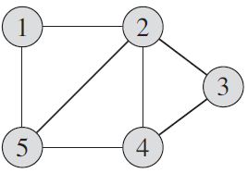
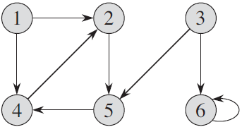
图的表示：
图G=(V, E)
顶点集V=V(G)
边集E=E(G)(连接顶点对)
怎样在计算机中存储图？

Slide 3
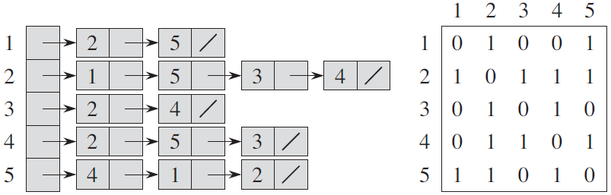
图的表示：
图G=(V, E)
顶点集V = V(G)
边集E = E(G)(连接顶点对)
邻接链表 邻接矩阵
存储空间：O(|V|+|E|) ？ O(|V|²)

Slide 4
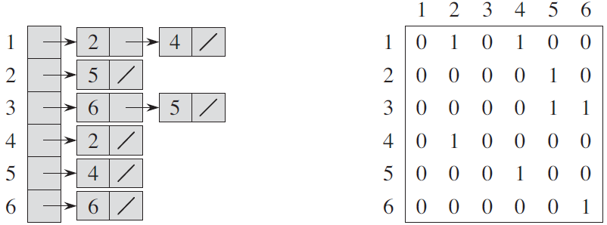
图的表示：
图G=(V, E)
顶点集V = V(G)
边集E = E(G)(连接顶点对)
邻接链表 邻接矩阵
存储空间：O(|V|+|E|) O(|V|²)

Slide 5
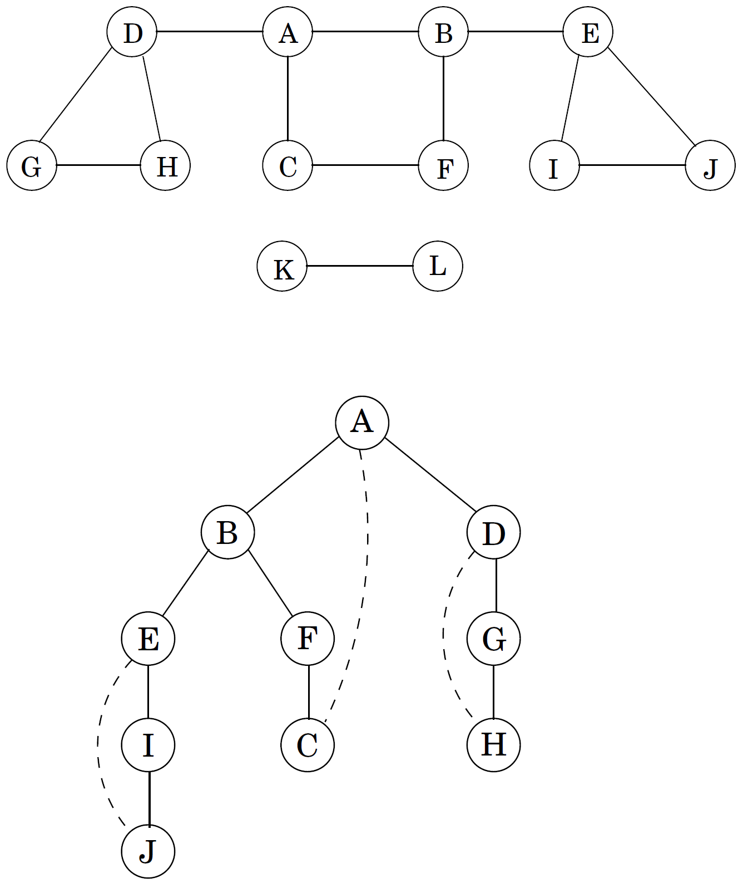
无向图深度优先搜索dfs：
给定图的邻接链表，遍历图中所有顶点。

Slide 6
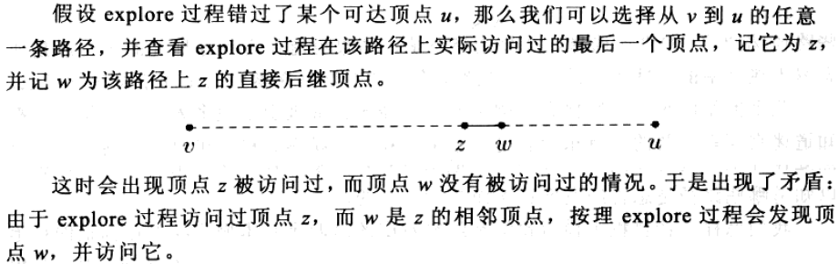
无向图深度优先搜索DFS：
explore所到达的都是可达点：仅仅从当前点移到邻居。
explore没有漏掉任何可达点：反证法
在每个顶点处进行了以下操作：
1. 置该点的访问标志位为true
2. 遍历其邻居顶点，尝试调用explore
步骤1需要常数时间O(1)。步骤2的时间不一定。在整个DFS过程中，每条边被正反两个方向各检查一次。故步骤2的总时间正比于2|E|。
DFS的总时间为线性时间O(|V|) +O(2|E|) =O(|V|+|E|)。已达最优！

Slide 7
无向图深度优先搜索DFS：
访问顶点的时候进行计时：

Slide 8
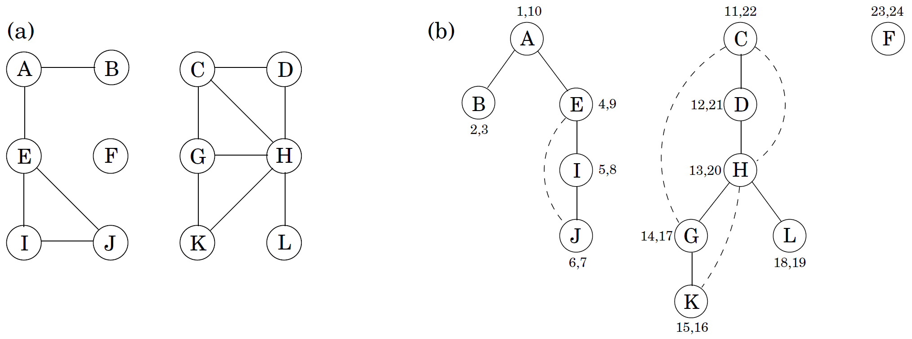
无向图深度优先搜索DFS：
previsit(v)记录到达顶点v的时刻
postvisit(v)记录离开v的时刻(其所有邻居均已访问后即可离开)
无向图DFS得到一组连通的无圈图，即森林。其中每棵树对应于原图的一个连通分支。DFS略加修改可以对图的连通分支进行计数。

Slide 9
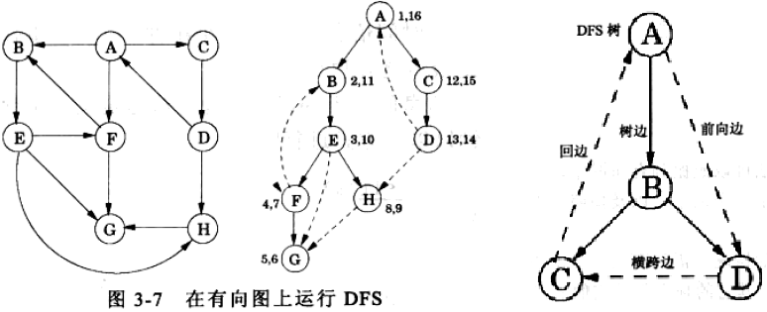
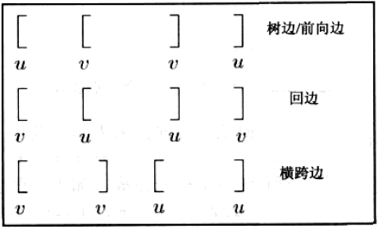
有向图深度优先搜索DFS：
DFS在有向图上正常运行。DFS树中顶点之间的祖先——后代关系将有向图的边分为四类：
四类有向边(u, v)的pre/post(到达时间/离开时间)排序

Slide 10
有向图深度优先搜索DFS —有向无圈图DAG：
有向图中是否含圈可线性时间判断：
性质1：有向图含圈iff深度优先搜索中检测到回边。
证明：充分性。若(u, v)为回边，则搜索树中从u到v的路径以及有向边(u, v)构成圈。
必要性。设图中存在圈v₀→v₁ → ∙∙∙→ v_{k} → v₀。记该圈中最先被访问的顶点(pre值最小)为v_{i}。由v_{i}可达圈中所有其它顶点，故在搜索树中其它顶点均为v_{i}的后裔。而有向边v_{i-1}→v_{i}则是一条指向祖先的边，即回边。
性质2：在有向无圈图中每条边都指向一个post值更小的顶点。从而，DAG可以拓扑排序
性质3：每个有向无圈图至少包含一个源点和一个汇点。
post值最小的点=出度为0=汇点；
post值最大的点=入度为0=源点。

Slide 11
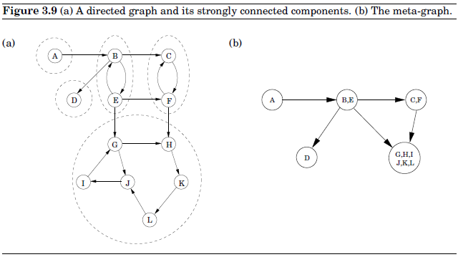
强连通分支：
强连通分支：任意两点均双向可达。
有向图关于其强连通分支构成DAG。
有向图的连通结构分为2个层次：顶层DAG，下层强连通。
源点强连通分支、汇点强连通分支。

Slide 12
强连通分支算法
有向图上运行DFS的三个性质：
性质1：如果explore子过程从顶点u开始，那么该子过程恰好在从u可达的所有顶点都已经访问之时终止。
若从汇点强连通分支中某个顶点开始explore，则恰好得到该分支。
如何找到这样的顶点？不好办！但是容易找到源点强连通分支中的顶点。
性质2：DFS中post值最大的顶点一定位于一个源点强连通分支之中。
性质2可用于找到图中源点强连通分支中的一个顶点。将图反向得到G^{R}，就可以得到汇点强连通分支中的一个顶点。
性质3：若C、C’为两个强连通分支，且存在从C到C’的有向边，则C中最大post值大于C’中最大post值。
证明：情形1。DFS首先访问C。因为从C可达C’，故从C中返回时，C’必然已经遍历完毕。此时性质3成立。
情形2。DFS首先访问C’ 。则C’访问完毕返回之时，必然尚未开始访问C 。否则C’的访问将会已经提前进行完毕。此时此时性质3依然成立。证毕。
性质3表明各强连通分支可以按照其最大post值降序线性排列。

Slide 13
强连通分支算法
得到一个汇点强连通分支中的post值最大的顶点之后，运行explore，得到该汇点强连通分支，删除之。如此反复。
注意：依据性质3，无需把缩小后的图再次反向然后重新DFS。
总运行时间：O(n)。如何实现？

